Slide 1
Родной город История о гербе
Ученицы 3 Б класса МБОУ СОШ № 34 Приклонской Александры
г. Старая Купавна 2017г.

Slide 2
История о гербе
Цели и задачи
Общие сведения о г. Старая Купавна
Что такое герб?
Первый герб Старой Купавны
Второй герб Старой Купавны
Заключение
Используемые источники

Slide 3
Цели и задачи
1. Ознакомление с историей возникновения герба города Старая Купавна.
2. Возбуждение интереса к изучению истории родного города и страны в целом.

Slide 4
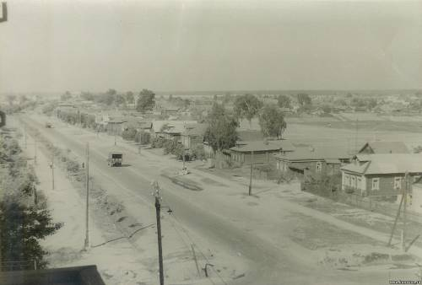
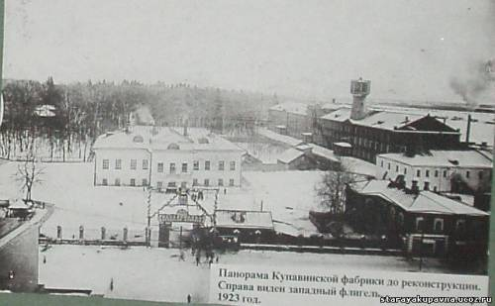
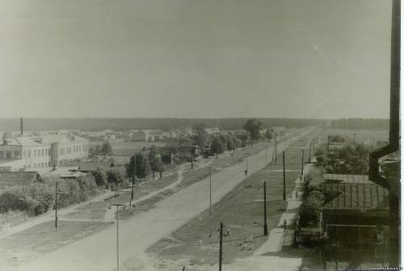
Общие сведения о г. Старая Купавна
Поселение на реке Купавна существует уже очень давно. Первое упоминание относится к 1353 г. В источнике упоминается «новое село на Купавне».
С того времени и через века росло и крепло поселение на берегу реки Купавна, и в 20 веке окончательно сформировался рабочий поселок городского типа Старая Купавна.

Slide 5
Что такое герб?
Как пишет толковый словарь Ожегова, герб – это эмблема какого-либо государства, сословия, рода или города, которую изображают на флагах, монетах, печатях, а также государственных и прочих официальных документах.

Slide 6
Первый герб Старой Купавны
В конце 20 века в нашей стране начал появляться интерес к отличительным знакам и гербам, и в 1986 году был создан герб Старой Купавны.

Slide 7
Второй герб Старой Купавны
В 2006 году он был разработан и утверждён.
Новый герб отражает не столько экономический, сколько исторический аспект.
Было использовано изображение кувшинки — купавки, давшей когда-то название реке, а позже и селу.
Голубой фон щита символизи-рует богатство окрестностей города водоёмами и то, что название города произошло от названия реки.

Slide 9
Заключение
В заключении хочу сказать, что при подготовке проекта я так и не смогла ответить себе на вопрос:
Почему, несмотря на то, что у нас официально утвержден новый герб на голубом фоне, до сих пор используется первый вариант герба? А утвержденный вариант почти не известен.

Slide 10
Используемые источники
Книга «Купавна в судьбе россии» Куликова А.А.
Толковый словарь с.и. Ожегова
Официальный сайт города Старая купавна (http://mo-stkupavna.ru)
Сайт геральдика.ру (http://geraldika.ru)
Сайт «старая купавна» (http://my-old-kupavna.ucoz.ru)
Сайт «старая купавна» (http://www.starayakupavna.ru)

Slide 11
Спасибо за внимание!

